Slide 1
携程架构学习笔记 高亚峰

Slide 2
Agenda
系统部署结构
架构发展状态
组件构成
系统组件
ESB / CMessaging
…
业务组件
Hotel
…
开发过程
配置管理
代码管理
发布流程
读写分离
数据分片
SOA
Cache
运维
数据中心
CDN 管理
架构一些个人想法
酒店模块工作流 / 数据流
附录
本地开发环境配置

Slide 3
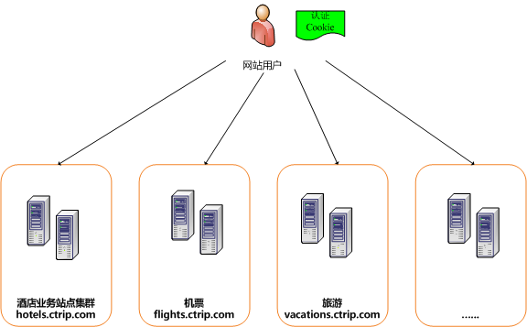
系统部署结构
可能存在问题：
Cookie 安全
可能替换方案：
Session + Cache 集群

Slide 4
架构发展状态
我们在这里
application
service
Framework
ORM
MVC
RPC/SOA
CLOUD
Architecture
All in One
Vertical Application
Distributed Service
Elastic Computing
Cluster
1 ~ 10
10 ~ 1000
1000 ~ 10000
10000 +
我们 85% 还处于第二阶段，服务治理需要更多努力

Slide 5
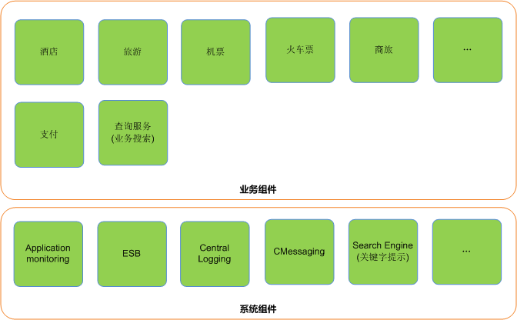
组件构成

Slide 6
开发过程
配置管理
Track 管理： JIRA
http://jira.ctripcorp.com
版本控制：Microsoft TFS (Team Foundation Server)
192.168.83.70
知识库：Confluence
http://conf.ctripcorp.com

Slide 7
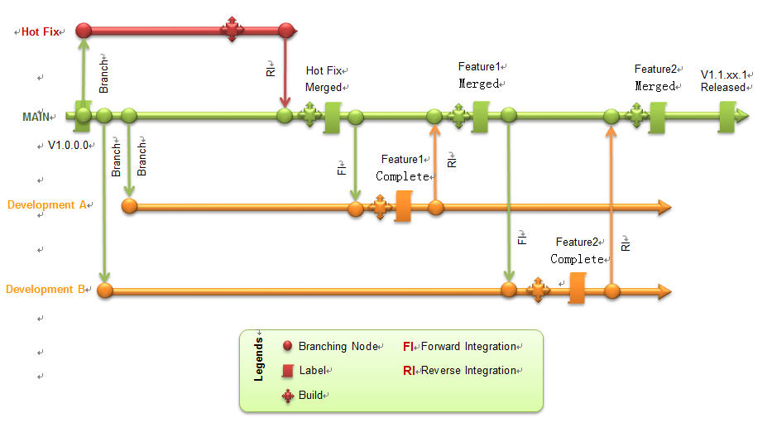
开发过程
代码管理规范：http://192.168.82.85/pages/viewpage.action?pageId=7506456

Slide 8
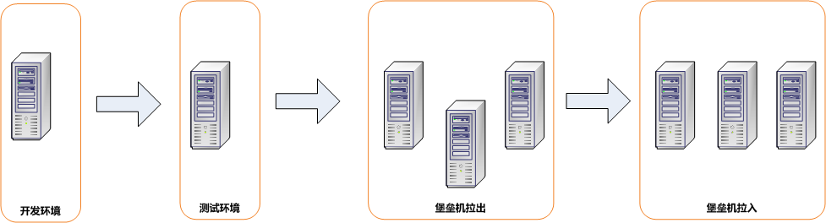
开发过程
发布过程
堡垒机：生产环境一台服务器，主要用来生产前最后一次验证
拉出：服务器从集群脱离
拉入：服务器加入集群，同时完成对集群其他服务器应用同步

Slide 9
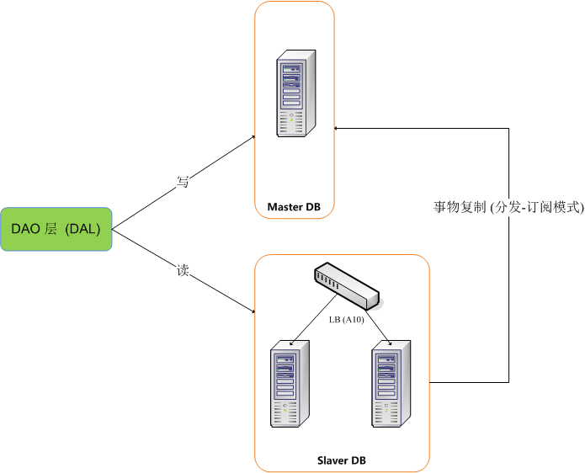
数据读写分离方案
http://192.168.82.85/pages/viewpage.action?pageId=12666893
现在OrderDB每日峰值数据变化为578次/S，距2500次/s（硬件配置：16核CPU，16G内存）的上限有较大距离，在此情况下，分发服务器推送数据到订阅端服务器，理论延迟时间 <2S，可以保证99.99% 的情况下复制分发机制可以正常稳定运行

Slide 10
数据分片方案
DAL Fx： http://192.168.82.85/display/ARCH/DALFX+Sharding
支持数据 ORM
支持数据 Sharding 支持
支持读写分离配置

Slide 11
SOA
SOA 1.0: MS ESB
SOA 2.0: 开发中 （直连+消息中间件CMessage）

Slide 12
Cache
Local cache
Remote cache: Memcache

Slide 13
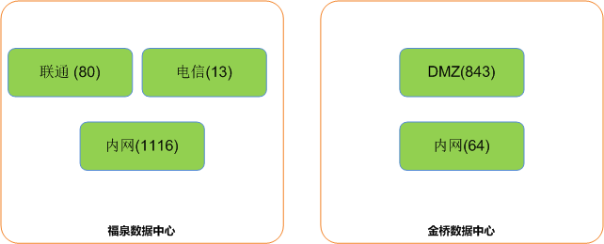
运维：数据中心
数据中心分布
其中 LB AX 10 台，集群 527 个，服务器 2127台

Slide 14
运维：运维监控工具
监控工具: http://sitemon.sh.ctripcorp.com/
ATP 监控:主要监控各类订单告警，包括酒店，机票，无线，高铁，度假，高铁.并能按照online/offline,国内/国际， 或者支付方式单独搜索和展现.并对各类订单做了告警 (http://conf/pages/viewpage.action?pageId=12672827 )
Web Info: 可以查询负载均衡（A10）配置中每个集群中包括了哪些服务器。以及这些机器的监控图标
ODB: 查询到应用，机器,集群,A10(LB),Service Group
IRC Chat: 当事故发生时候，可以用这个聊天工具来及时共享大家都信息。方便解决线上事故
DB Monitoring:对线上数据库进行监控汇总
NEtRange:查询服务器，IP地址，机器型号，交换机端口，以及网络实时状态
Zabbix Server:对服务器的性能监控和告警，包括CPU，Mem，Disk，IO，连接数
Zabbix Network:对所有网络设备的监控和告警,包括路由器，交换机，专线，端口，流量
Smokeping:对网络的关键路径延时及丢包进行监测
网站统计:监控网站流量统计及PageView
OSSIM:网络安全监控
Remedy:工单实时查询系统
Ctrip Alerting and Tracking System:为各类报警系统提供一个统一的报警事件再处理和存储平台
A10日志实时查询系统
System Monitor:用于集群和服务器的各项性能数据展示，可以后台配置需要展示的数据。以后会添加memcache，网络等类型
Ewatch:快速报修通道
Logging Gateway: IIS日志查询系统
CapacityModel:查询Web各集群CPU、Requests、容量的实际值预测值，检测容量发生明显提升或下降的集群

Slide 15
运维：CDN 管理
CDN 发布
CDN Cache 清理

Slide 16
架构一些个人想法
服务治理程度还比较低（85%以上还是“烟囱”模式）；服务采用XML内容作为参数，一定程度上加大了系统消耗
完善分布式服务框架 （目前ESB + CMessage）
可以参考
HSF：淘宝系，基于消息中间件（未开源，可能是基于JBoss MQ）
Dubbo：阿里B2B系，基于RPC(直连) + Zookeeper （开源，已经被“去哪儿”，“京东”宿敌？ 采用）
考量指标
高效
IT 治理水平 (监控，报警等)
集群负载多采用硬件方式（A10?）：成本高，调整不够灵活
目前大烟囱模式下，问题可能还不是很明显；当加大服务治理程度时候，应该多考虑软负载
…

Slide 17
酒店模块工作流 (持续细化中… )

Slide 18
酒店模块数据流 (持续细化中… )

Slide 19
附录1：本地开发环境配置过程
下载TFS源代码
下载公司Common组件: 198.168.83.70\Common （注意：本地映射路径关系和TFS服务器保持一致，目前组件依赖采用相对路径来管理 maven?）
下载业务组Common组件: 198.168.83.70\Hotel\Common
下载项目代码： : 198.168.83.70\Hotel\Order
安装.net MVC3(根据项目要求) 和 ConfigGen
IIS启动32位应用支持（根据项目要求）
用VS2010打开工程
绑定Debug线程：菜单“Debug”->“Attach to process…”:w3wp
在单点登陆网址登陆 (xx.xx.com/CII/cii.asp，一般可能采用访问测试环境找到)
修改host映射：把网址解析执行本地
如增加：127.0.0.1 htlint.test.sh.ctriptravel.com
因为系统整体按照功能模块分多站点模式开发的：一个工程只包含一个站点代码，如果要运行一个完整流程，需要多个站点协作（多站点共享数据库）。当运行本地代码对应站点时候，请增加host映射；运行其他站点，请去掉映射

Slide 20
附录2：数据字典/数据变更管理
http://citsm.sh.ctriptravel.com/MainFrame.aspx > 数据架构管理

